Slide 1
Интегрированные компьютерные системы проектирования и анализа Лекция 4: Разработка плагина для SolidWorks

Slide 2
Основы интеграции с SolidWorks: контроллеры и добавления
http://help.solidworks.com/2016/english/api/sldworksapiprogguide/Overview/Add-in_Callbacks.htm
Интерфейс ISldWorks

Slide 3
Основы интеграции с SolidWorks
SolidWorks допускает две модели интеграции:
Контроллер. Эта модель предполагает наличие внешнего (пользовательского) приложения, которое использует сервисы SolidWorks. Контроллер может использовать COM или Automation.
Добавление ( add-in ). Модель расширяет функциональные возможности SolidWorks. Добавление реализуется только через COM.

Slide 4
Основы интеграции с SolidWorks
Взаимодействие с SolidWorks и для контроллера, и для добавления выполняется через объекты SolidWorks API.
Контроллер.
Техника разработки контроллера SolidWorks не отличается от реализации стандартного COM-клиента или контроллера автоматизации.
Пользовательское приложение создает средствами COM или Automation базовый

Slide 5
Основы интеграции с SolidWorks
объект SldWorks, который управляет приложением SolidWorks. Этот объект поддерживает интерфейс ISldWorks, который позволяет получить доступ ко всем другим объектам SolidWorks API.
Добавление.
Исполняемый код добавления реализуется в виде динамической библиотеки ( DLL ).
В Borland Delphi для создания DLL нужно выбрать пункт меню File→New→DLL Wizard.

Slide 6
Основы интеграции с SolidWorks
Динамическая библиотека должна реализовывать и экспортировать функцию
function InitUserDLL3(pSldWorks: ISldWorks):integer; cdecl;
SolidWorks вызывает эту функцию при подключении добавления.
В качестве параметра функции передается ссылка на текущий объект приложения SolidWorks.

Slide 7
Основы интеграции с SolidWorks
В функции InitUserDLL3 выполняется инициализация необходимых для работы добавления ресурсов: создание новых пунктов меню, пиктограмм панели инструментов SolidWorks, и т.д.
Для корректной совместной работы SolidWorks и добавления, необходимо, чтобы при отключении добавления, освобождались выделенные ресурсы.
При отключении добавления происходит отсоединение DLL от процесса.

Slide 8
Основы интеграции с SolidWorks
Момент отсоединения можно обработать определив значение стандартной переменной DllProc. Эта переменная имеет процедурный тип, и описана как:
var DllProc: procedure (reason:integer);
Параметр reason может принимать значение от 0 до 3. Константа DLL_PROCESS_DETACH = 0 – соответствует отсоединению DLL от процесса.
Нужно определить процедуру, описание которой соответствует

Slide 9
Основы интеграции с SolidWorks
procedure (reason:integer), а затем присвоить переменной DllProc адрес этой процедуры.
Далее приведен код простейшего добавления, которое при инициализации создает подменю с одним пунктом меню, а при отключении их (подменю и пункт меню) удаляет. При выборе пользователем созданного пункта меню выводится сообщение 'Some Message‘.

Slide 10
Основы интеграции с SolidWorks
library addin1;
uses
windows,
SldWorks_TLB;
{$R *.res}
var SldWorks:ISldWorks;
function InitUserDLL3(pSldWorks:ISldWorks) :integer;cdecl;
begin
SldWorks:=pSldWorks;
SldWorks.IFrameObject.AddMenu( 'Меню AddIn1',2);
SldWorks.IFrameObject.AddMenuItem( 'Меню AddIn1','DoSome',-1, 'addin1.dll@DoSomething');
result:=0;
end;
Лекция №7. Страница 10

Slide 11
Основы интеграции с SolidWorks
procedure DoSomething;cdecl;
begin
SldWorks.SendMsgToUser2('Some Message',2,2);
end;
exports InitUserDLL3, DoSomething;
procedure DllEntryPoint(reason:integer);
begin
if reason=DLL_PROCESS_DETACH then
try
SldWorks.IFrameObject.RemoveMenu( 'Меню AddIn1');
except
end;
end;
begin
DllProc:=DllEntryPoint;
end.
Лекция №7. Страница 11

Slide 12
Основы интеграции с SolidWorks
После компиляции, такая динамическая библиотека готова к применению в качестве добавления SolidWorks.
Для того, чтобы подключить добавление, необходимо выполнить следующее:
Запустить SolidWorks.
Выбрать пункт меню File→Open.
Выбрать в диалоге открытия файла тип файла – добавление ( add-in ).
Указать файл DLL.

Slide 13
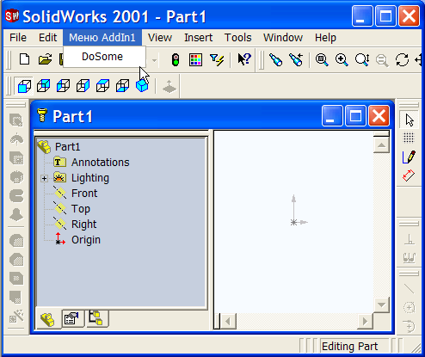
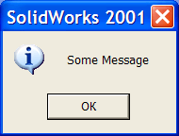
Основы интеграции с SolidWorks
SolidWorks с простейшим добавлением
Лекция №7. Страница 13

Slide 14
Основы интеграции с SolidWorks
Для того, чтобы добавление попало в список, который выводится при выборе пункта меню SolidWorks Tools→Add-Ins (и, соответственно, могло подключаться автоматически), оно должно быть зарегистрировано.
Регистрация добавления в редакторе реестра производится следующим образом:
Генерируется GUID ( В Delphi – Ctrl+Shift+G ), характеризующий добавление.

Slide 15
Основы интеграции с SolidWorks
В разделе реестра HKEY_CLASSES_ROOT\CLSID создается подраздел, название которого соответствует строчному представлению GUID.
Параметру по умолчанию в созданном подразделе присваивается значение, которое соответствует строчному описанию добавления.
В разделе созданном в п/п 2 создается подраздел InprocServer32.

Slide 16
Основы интеграции с SolidWorks
Параметру по умолчанию в подразделе InprocServer32 присваивается значение, соответствующее имени исполняемого файла добавления ( DLL ), которое содержит абсолютный либо относительный путь к файлу.
В разделе HKEY_LOCAL_MACHINE\SOFTWARE \SolidWorks\Applications создается подраздел (его название будет в списке добавлений SolidWorks).

Slide 17
Основы интеграции с SolidWorks
В этом подразделе создается параметр CLSID, значение которого соответствует строчному представлению GUID добавления.
Регистрация также может быть произведена при помощи текстового файла с расширением reg.
Так, для добавления AddIn1, код которого был приведен выше, такой файл будет иметь следующее содержание:

Slide 18
Основы интеграции с SolidWorks
Windows Registry Editor Version 5.00
[HKEY_CLASSES_ROOT\CLSID\ {982C50F0-FDBB-4FDA-91AF-11BBDA3AE39B}]
@="Add In 1"
[HKEY_CLASSES_ROOT\CLSID\ {982C50F0-FDBB-4FDA-91AF-11BBDA3AE39B}\ InprocServer32]
@=".\\addin1.dll"
[HKEY_LOCAL_MACHINE\SOFTWARE\SolidWorks\ Applications\SW Addin1]
"CLSID"="{982C50F0-FDBB-4FDA-91AF-11BBDA3AE39B}"
Лекция №7. Страница 18

Slide 19
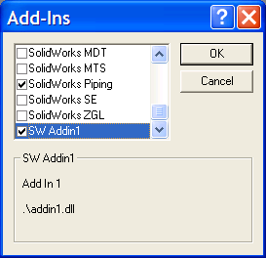
Основы интеграции с SolidWorks
Список зарегистрированных
добавлений SolidWorks
Лекция №7. Страница 19

Slide 20
Регистрация с использованием C#
Microsoft.Win32.RegistryKey hklm = Microsoft.Win32.Registry.LocalMachine;
Microsoft.Win32.RegistryKey hkcu = Microsoft.Win32.Registry.CurrentUser;
string keyname = "SOFTWARE\\SolidWorks\\Addins\\{" + t.GUID.ToString() + "}";
Microsoft.Win32.RegistryKey addinkey = hklm.CreateSubKey(keyname);
addinkey.SetValue(null, 0);
addinkey.SetValue("Description", SWattr.Description);
addinkey.SetValue("Title", SWattr.Title);
keyname = "Software\\SolidWorks\\AddInsStartup\\{" + t.GUID.ToString() + "}";
addinkey = hkcu.CreateSubKey(keyname);
addinkey.SetValue(null, Convert.ToInt32(SWattr.LoadAtStartup), Microsoft.Win32.RegistryValueKind.DWord);

Slide 21
Свойства интерфейса ISldWorks
Свойства интерфейса ISldWorks.
property ActiveDoc: IDispatch - Automation
property IActiveDoc: IModelDoc - COM
Свойство (только для чтения) позволяет получить ссылку на активный (текущий) документ в SolidWorks.
property Visible: WordBool Свойство характеризует видимость приложения.
property ActivePrinter: WideString
Свойство характеризует текущий принтер.

Slide 22
Методы интерфейса ISldWorks
Методы интерфейса ISldWorks.
function ActivateDoc2(const Name: WideString; silent: WordBool; var errors: Integer): IDispatch; safecall; - Automation
function IActivateDoc2(const Name: WideString; silent: WordBool; var errors: Integer): IModelDoc; safecall; - COM
Метод делает активным документ, имя которого передается в качестве параметра Name. Если параметр silent=true, то сообщения об ошибках не выводятся

Slide 23
Методы интерфейса ISldWorks
пользователю.
Значение параметра errors после вызова метода означает следующее:
0 – отсутствие ошибок;
1 – неизвестная ошибка, документ не активизирован;
2 – документ активизирован, но должен быть перестроен (rebuild).

Slide 24
Методы интерфейса ISldWorks
function AddFileOpenItem(const CallbackFcnAndModule: WideString; const Description: WideString): WordBool;
Метод добавляет тип файлов к списку типов диалога открытия файлов SolidWorks. Параметр CallbackFcnAndModule – строка, которая содержит имя DLL (добавления) и через @ имя функции, которая обрабатывает открытие файлов добавляемого типа.

Slide 25
Методы интерфейса ISldWorks
Например, если в динамической библиотеке addin2.dll определена функция OpenAAAFile, то значение параметра
CallbackFcnAndModule = 'addin2.dll@OpenAAAFile'
Функция, которая обрабатывает открытие файлов добавляемого типа, должна быть определена так:
procedure OpenAAAFile(FileName: PWChar; pSolidWorks :ISldWorks); cdecl;

Slide 26
Методы интерфейса ISldWorks
Здесь, параметр FileName содержит полное имя файла + пробел + символ определяющий доступ к файлу (r или w).
Параметр Description функции AddFileOpenItem содержит расширение файла (без точки) + символ с номером 10 (В Delphi - #$A) + описание файла.
Например:
'aaa'#$A'AAA File (*.aaa)'

Slide 27
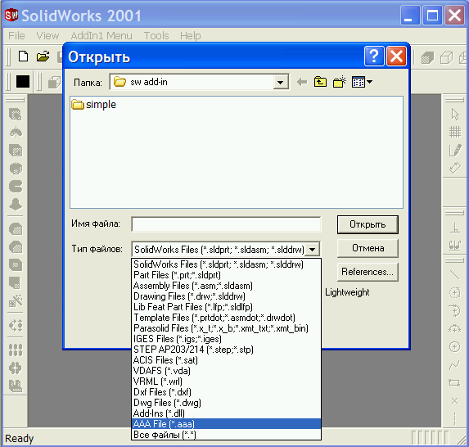
Основы интеграции с SolidWorks
Диалог открытия файла SolidWorks с добавленным типом AAA:
Лекция №7. Страница 27

Slide 28
Методы интерфейса ISldWorks
function RemoveFileOpenItem(const CallbackFcnAndModule: WideString; const Description: WideString): WordBool;
Метод удаляет тип файлов из списка типов диалога открытия файлов SolidWorks, который был добавлен методом AddFileOpenItem. Описание параметров соответствует AddFileOpenItem.

